Slide 1
Dierwelzijn & Gedrag
Paard & Ezel

Slide 2
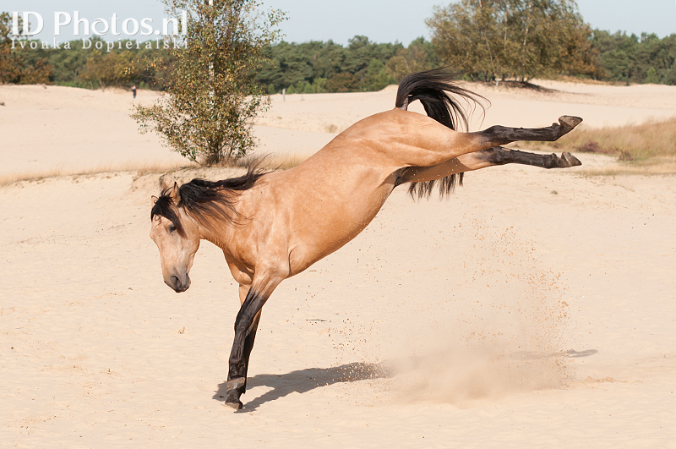
Lichaamstaal
Gebruiken het hele lichaam om iets duidelijk te maken.
Oren
Hoofd
Mond
Voorbenen
Achterbenen
Staart
Gestrest: oren naar achtere, zwaart zwiepen, harde blik.
Ontspannen: ogen gedeeltelijk of helemaal gesloten, hoofd omlaag, spieren ontspannen.
Angstig: Hoofd en nek hoog, spieren gespannen, oogwit zichtbaar, trillen, ervan doorgaan

Slide 3
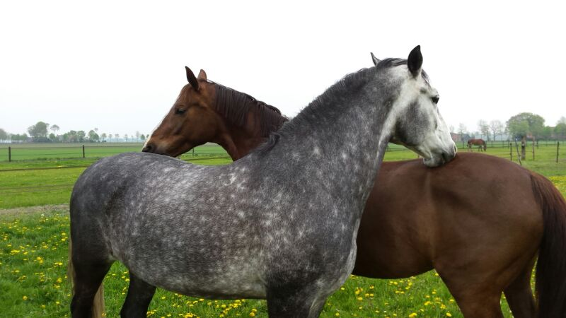
Sociaalgedrag
Kuddedieren
1 duidelijke leider
Poetsgedrag om de band te versterken.
https://www.youtube.com/watch?v=V6_0M5GHxL8 (spelende ezels)

Slide 4
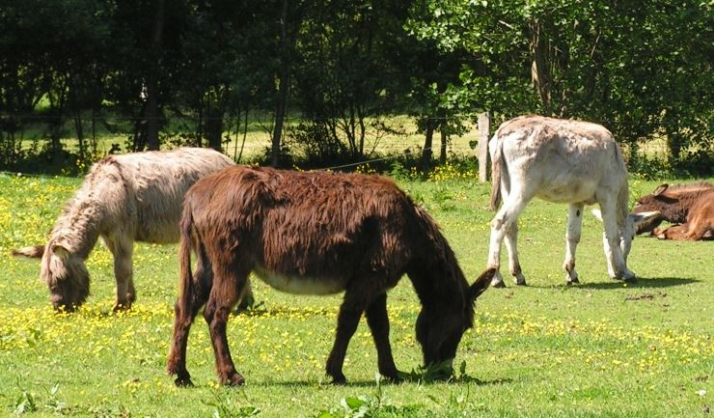
Foerageergedrag
Paard
Ezel
50-70% van de tijd
Van nature → overdag en ‘s nachts
Veel lopen tijdens het eten. (hap-stap-hap-stap)
10-30Km lopen op een dag.
Voeding verdelen over de dag
Onbeperkt voeren→ snel te dik

Slide 5
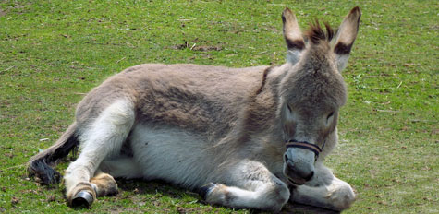
Dagritme (slapen & activiteit)
Paard
Ezel
Eten - Natuurlijk gedrag: 15uur per dag (verspreid over dag & nacht). - Op stal: 4uur per dag (alleen overdag).
Stilstaan - Natuurlijk gedrag: 5uur per dag. - Op stal: 16uur per dag.
30 min (diepe) slaap is voldoende voor een paard.
Slapen 7uur per dag

Slide 6
Voortplantingsgedrag
Paard
Ezel
Hengstig
Geur van een dekrijpe merrie
Flemen
Happen
Oren in de nek
Waarschuwingstrap
Blitst
Staart opzij
Zakt wat door de achterbenen
Troebele urine
Agressief
Bijt
Slaat met zijn hoeven en jaagt haar op
Iedere 3 weken hengstig
Vijf dagen
Rent de merrie voortdurend achter na
Aanmanen om te paren
Plast
Kauwende bewegingen
Na de paring plast ze opnieuw
Ruikt aan de urine
Lippen een lachende uitdrukking

Slide 7
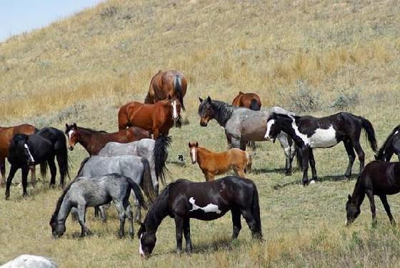
Territoriumgedrag
Van nature leven ze in een Harem (1 hengst met meerdere merries)
Territorium afbakenen door mest of urine.
Hengst die het laatst heeft gemest is dominant.
De geur wordt gebruikt als waarschuwing.

Slide 8
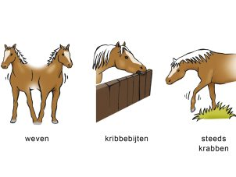
Afwijkend gedrag
https://www.youtube.com/watch?v=OcqnXd65Amc (Stereotiep)
https://www.youtube.com/watch?v=MFRjjkqtyWY (luchtzuigen)
https://www.youtube.com/watch?v=J4gnworH_sc (weven)
https://www.youtube.com/watch?v=KF0dMmGieT8 (stereotiep)

Slide 9
Hoe meet je hun welzijn?
Vergelijken met natuurlijke leefomgeving
Organisatie komt controleren.
https://www.paardenwelzijnscheck.nl/

Slide 10
Meest voorkomende welzijnsproblemen?
Geen tot weinig sociaal contact hebben.
Niet de hele dag door kunnen eten.
Verkeerde zadel
Verkeerde verzorging (Slechte hoefverzorging).
Geen tot weinig vrije beweging.
Verkeerde training voor het paard.
Verkeerde voeding.
Verkeerd hoofdstel (te strak).
Deze oorzaken kunnen leiden tot spanning, onbegrip (paard en ruiter) en conflicten.

Slide 11
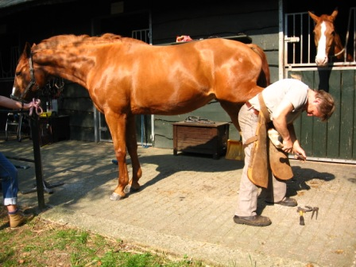
Wat moet de mens doen om het welzijn zo goed mogelijk te krijgen en te houden?
2 of meer soortgenoten
Voldoende bewegingsruimte
Altijd beschikking tot ruwvoer
Altijd beschikking tot water.
Stal/afdak
Juiste verzorging voor hoeven/vacht.
Regelmatig controle uitvoeren op gezondheid
(gedeelte) Harde ondergrond → voorkomen hoefproblemen
Goede voeding
Optijd naar de hoefsmid/tandarts
Zoutblok

Slide 12
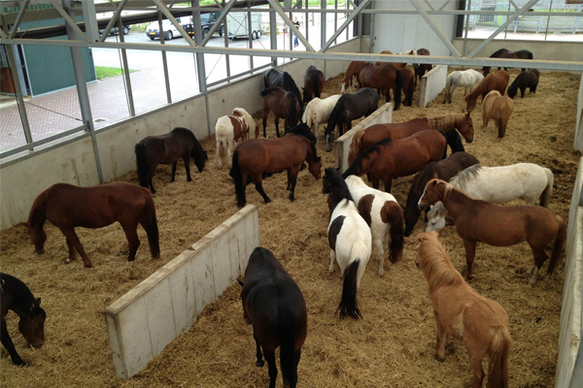
Huisvesting? (paarden)
Groepshuisvesting
Individuele huisvesting
Natuurlijk gedrag vertonen
Paarden hebben minder stress
Meer ruimte
Goedkoper (stro en arbeid)
Makkelijk met werken
Minder kans op verwondingen
Meer controle voedselopname

Slide 13
Quiz
Is het goed of slecht dat paarden luchtzuigen?
Wat is een welzijnsprobleem bij paarden en ezels?
Hoeveel uur per dag zijn paarden van nature bezig met eten?
Wat doet een hengstige merrie?

